Slide 1



UX / UI 설계 발표
11.15(금) PROQ1
구매 조달 시스템 개발 실습

Slide 2






LIST
프로젝트 주제 및 선정 배경
프로젝트 내용
주요 요구 사항
주요 기능 리스트
WBS
UI/UX 디자인
사용자 편의성을 위한 디자인 요소

Slide 3





팀명 및 팀원 소개
팀명 : ProcuOne ['procure'+'One']
김승호
한가람
장진혁
Front-End개발
Backend개발 DB 스키마설계
Front-End개발
backend개발
Front-End개발
backend개발

Slide 4
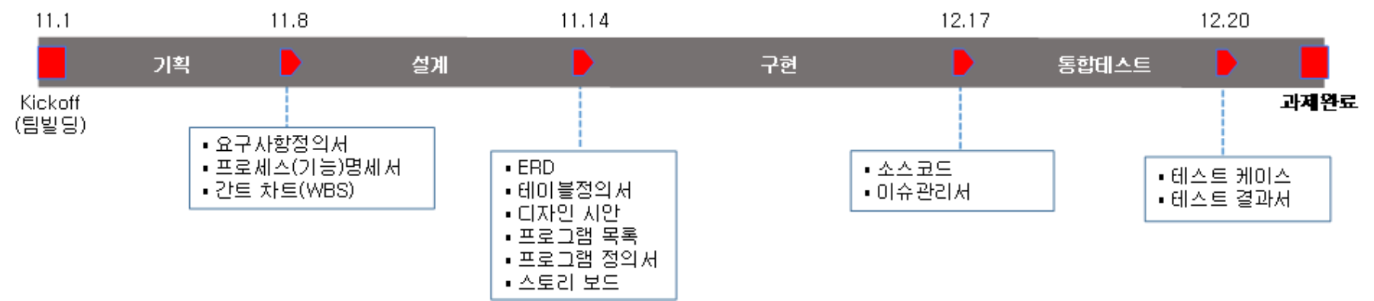
주요 마일스톤 및 산출물

Slide 5

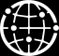
프로젝트 주제 및 선정 배경
프로젝트주제
- BMP (비즈니스 프로세스 매니지먼트)
- SRP 시스템(조달/구매 시스템 사내 프로그램)
- 현 시스템의 관리자는 수작업으로 많은 업무를 처리해야 하며, 이로 인해 효율성이 떨어지고 실수 발생 빈도가 높은 이러한 문제로 인해 여러 불편함이 발생하고 있어, 이를 해결하기 위한 업무 프로세스를 구현
선정배경

Slide 6
프로젝트 내용
프로젝트 내용
● 자재 발주관리- 생산계획에 따라 필요한 자재의 발주를 자동 생성 및 관리, 발주 내역을 실시간으로 확인
● 입출고 관리- 자재의 입고 및 출고 과정을 효율적으로 관리하기 위한 기능- 입고된 자재의 품질검수 및
출고 준비과정을 전산화하여, 관리자가 쉽고 빠르게 자재 상태 파악 가능
● 사용자 경험 최적화- 사용자들이 편리하게 시스템을 사용할 수 있도록 UI/UX 디자인을 설계- 입력한
데이터를 자동으로 불러오는 기능을 추가하여 편의성을 더욱 증대시킴

Slide 7
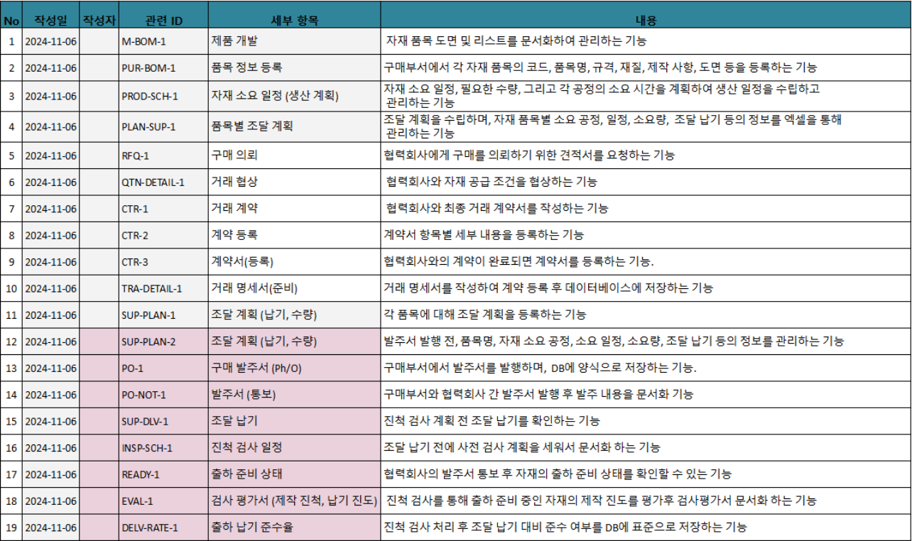
주요 요구 사항

Slide 8
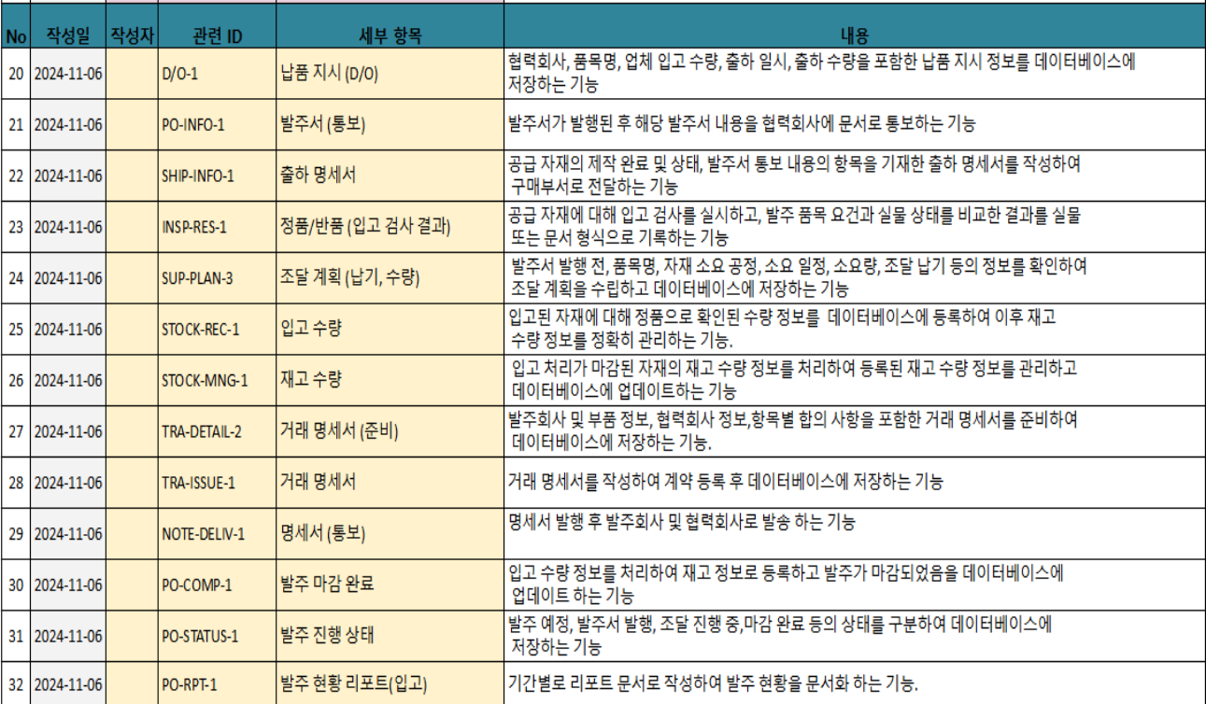
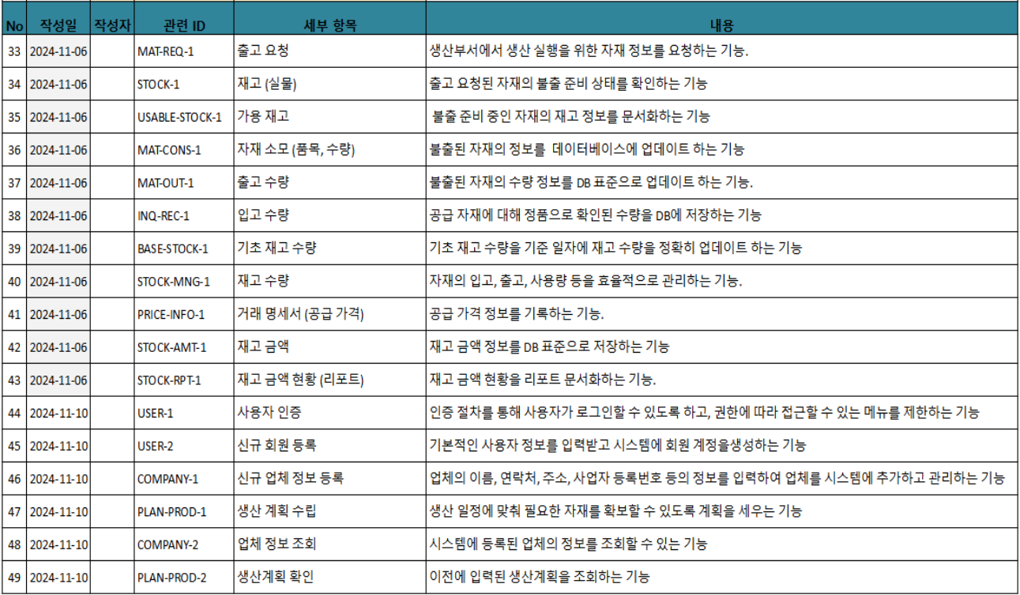
주요 요구 사항

Slide 9
주요 요구 사항

Slide 10
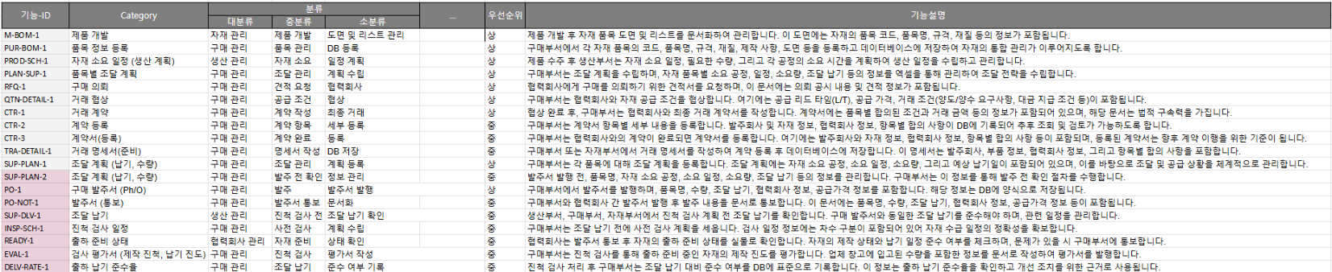
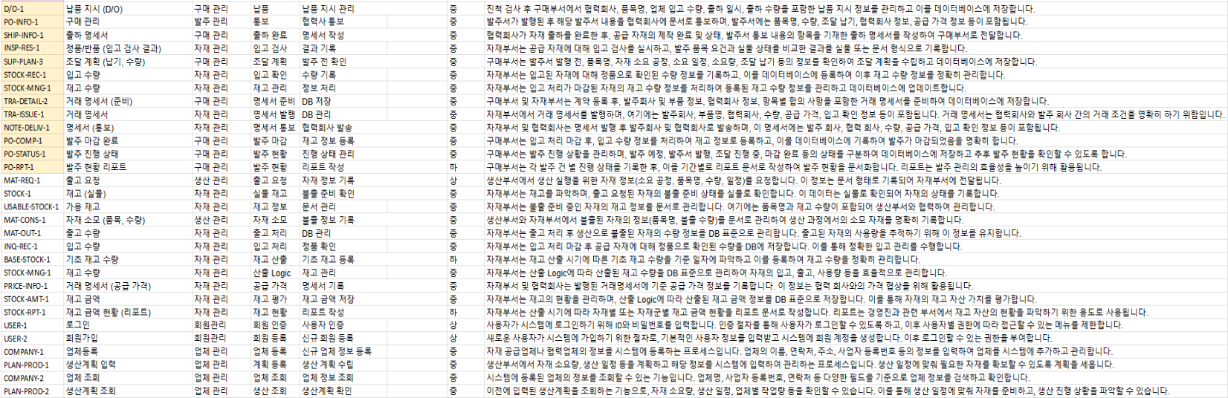
주요 기능 리스트

Slide 11
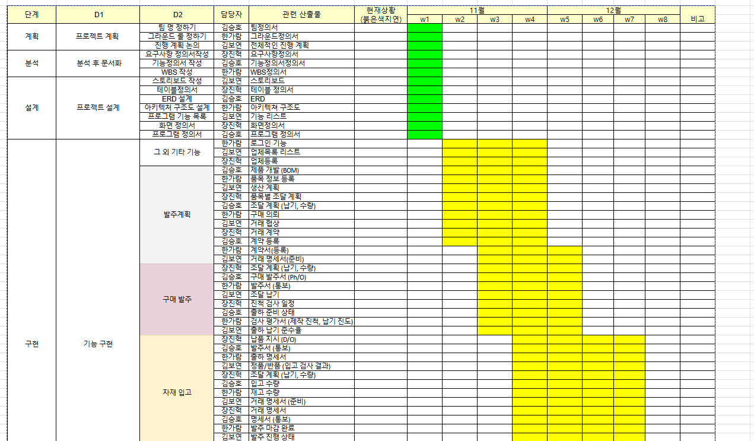
WBS

Slide 12
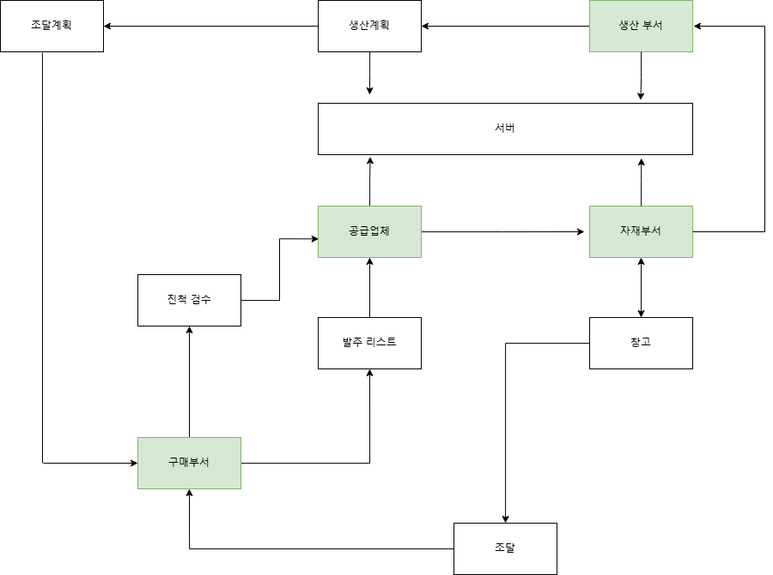
시스템 아키텍처

Slide 13
테이블 정의서

Slide 14
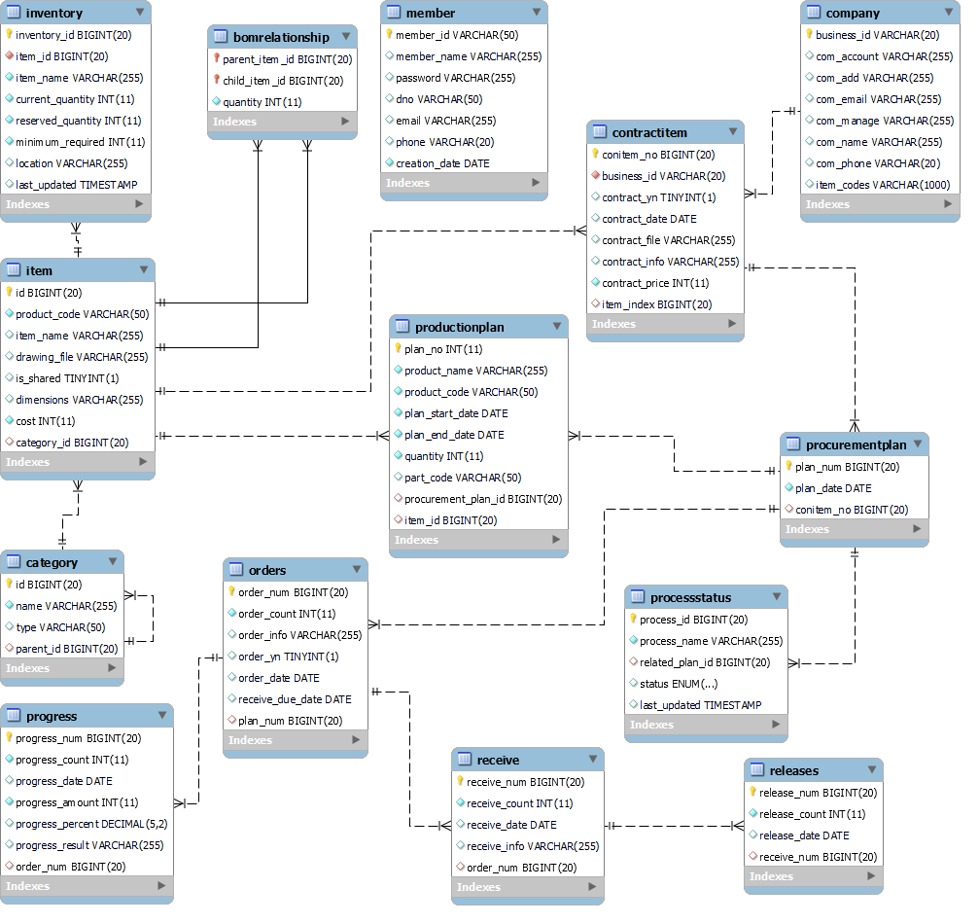
ERD

Slide 15
프로그램 목록
카테고리 | 프로그램 ID | 프로그램명 | 프로그램 설명
품목 정보 등록 | insert- item-01 | ItemDTO.class | 품목 정보를 저장하고 전달하기 위한 데이터 전송 객체 클래스입니다.
 | insert- item-02 | CategoryDTO.class | 카테고리 정보를 저장하고 전달하기 위한 데이터 전송 객체 클래스입니다.
 | insert- item-03 | Item.class | 자재 품목을 나타내는 엔티티 클래스입니다.
 | insert- item-04 | categoriy.class | 자재 카테고리를 나타내는 엔티티 클래스입니다.
 | insert- item-05 | CategoryServiceImpl.class | 카테고리 관련 비즈니스 로직을 처리하는 서비스 구현 클래스입니다.
 | insert- item-06 | ItemServiceImpl.class | 품목 관련 비즈니스 로직을 처리하는 서비스 구현 클래스입니다.
 | insert- item-07 | ItemController.class | 품목 관련 요청을 처리하는 컨트롤러 클래스입니다.
자재 소요 일정 | production-plan-01 | ProductionPlanDTO.class | 자재 소요 일정 및 각 공정 계획을 저장하고 전달하기 위한 데이터 전송 객체입니다.
 | production-plan-02 | ProductionPlan.java | 생산 계획을 나타내는 엔티티 클래스입니다. 각 공정에 필요한 자재의 양과 일정을 정의합니다.
 | production-plan-03 | ProductionPlanServiceImpl.class | 생산 계획과 관련된 비즈니스 로직을 처리하는 서비스 구현 클래스입니다. 생산 일정 및 자재 소요량 등을 관리합니다.
 | production-plan-04 | ProductionPlanController.class | 생산 계획 관련 요청을 처리하는 컨트롤러 클래스입니다. 사용자 입력을 받아 생산 계획을 관리합니다.
조달 계획 수립 | supply-plan-dto-01 | SupplyPlanDTO.class | 조달 계획 정보를 저장하고 전달하기 위한 데이터 전송 객체입니다. 각 품목의 소요량과 납기 일정을 포함합니다.
 | supply-plan-entity-02 | SupplyPlan.java | 조달 계획을 나타내는 엔티티 클래스입니다. 자재 소요량과 조달 일정을 정의합니다.
 | supply-plan-service-03 | SupplyPlanServiceImpl.class | 조달 계획과 관련된 비즈니스 로직을 처리하는 서비스 구현 클래스입니다. 자재 소요량과 납기 일정을 관리합니다.
 | supply-plan-controller-04 | SupplyPlanController.class | 조달 계획 관련 요청을 처리하는 컨트롤러 클래스입니다. 사용자 입력을 받아 조달 계획을 관리합니다.
발주 관리 | purchase-order-01 | PurchaseOrderDTO.class | 발주 정보를 저장하고 전달하기 위한 데이터 전송 객체입니다. 협력사로의 발주 요청 정보가 포함됩니다.
 | purchase-order-02 | PurchaseOrder.java | 발주를 나타내는 엔티티 클래스입니다. 협력사로부터의 발주 정보를 저장하고 관리합니다.
 | purchase-order-03 | PurchaseOrderServiceImpl.class | 발주와 관련된 비즈니스 로직을 처리하는 서비스 구현 클래스입니다. 발주 요청 및 상태를 관리합니다.
 | purchase-order-04 | PurchaseOrderController.class | 발주 관련 요청을 처리하는 컨트롤러 클래스입니다. 발주 상태 조회 및 관리 작업을 처리합니다.
발주 승인 관리 | order-approval-01 | PurchaseOrderDTO.class | 발주 승인 정보를 저장하고 전달하기 위한 데이터 전송 객체입니다. 승인 요청 및 상태 정보를 포함합니다.
 | order-approval-02 | PurchaseOrder.java | 발주 승인을 나타내는 엔티티 클래스입니다. 발주 요청에 대한 승인 상태를 저장합니다.
 | order-approval-03 | PurchaseOrderServiceImpl.class | 발주 승인과 관련된 비즈니스 로직을 처리하는 서비스 구현 클래스입니다. 승인 처리 및 상태 관리를 담당합니다.
 | order-approval-04 | PurchaseOrderController.class | 발주 승인 관련 요청을 처리하는 컨트롤러 클래스입니다. 승인 요청 및 결과 조회 기능을 제공합니다.
재고 관리 | inventory-01 | InventoryDTO.class | 재고 정보를 저장하고 전달하기 위한 데이터 전송 객체입니다. 자재의 수량, 위치 정보를 포함합니다.
 | inventory-02 | Inventory.java | 재고를 나타내는 엔티티 클래스입니다. 자재의 재고 수량 및 상태를 정의합니다.
 | inventory-03 | InventoryServiceImpl.class | 재고 관리와 관련된 비즈니스 로직을 처리하는 서비스 구현 클래스입니다. 재고의 입고 및 출고를 관리합니다.
 | inventory-04 | InventoryController.class | 재고와 관련된 요청을 처리하는 컨트롤러 클래스입니다. 재고 상태 조회 및 관리 작업을 처리합니다.
출고 관리 | shipment-01 | ShipmentDTO.class | 출고 정보를 저장하고 전달하기 위한 데이터 전송 객체입니다. 출고 예정 수량과 출고 일정을 포함합니다.
 | shipment-02 | Shipment.java | 출고를 나타내는 엔티티 클래스입니다. 자재의 출고 수량과 일정을 정의합니다.
 | shipment-03 | ShipmentServiceImpl.class | 출고 관련 비즈니스 로직을 처리하는 서비스 구현 클래스입니다. 출고 일정 및 상태를 관리합니다.
 | shipment-04 | ShipmentController.class | 출고 관련 요청을 처리하는 컨트롤러 클래스입니다. 출고 정보를 사용자에게 제공하고, 출고 작업을 관리합니다.
입고 관리 | receipt-01 | ReceiptDTO.class | 입고 정보를 저장하고 전달하기 위한 데이터 전송 객체입니다. 자재 입고 일시와 수량을 포함합니다.
 | receipt-02 | Receipt.java | 입고를 나타내는 엔티티 클래스입니다. 자재의 입고 수량과 일정을 정의합니다.
 | receipt-03 | ReceiptServiceImpl.class | 입고 관련 비즈니스 로직을 처리하는 서비스 구현 클래스입니다. 입고 일정 및 상태를 관리합니다.
 | receipt-04 | ReceiptController.class | 입고 관련 요청을 처리하는 컨트롤러 클래스입니다. 입고 정보를 사용자에게 제공하고, 입고 작업을 관리합니다.
출하 관리 | shipment-05 | ShipmentDTO.class | 출하 정보를 저장하고 전달하기 위한 데이터 전송 객체입니다. 출하 예정 수량과 출하 일정을 포함합니다.
 | shipment-06 | Shipment.java | 출하를 나타내는 엔티티 클래스입니다. 자재의 출하 수량과 일정을 정의합니다.
 | shipment-07 | ShipmentServiceImpl.class | 출하 관련 비즈니스 로직을 처리하는 서비스 구현 클래스입니다. 출하 일정 및 상태를 관리합니다.
 | shipment-08 | ShipmentController.class | 출하 관련 요청을 처리하는 컨트롤러 클래스입니다. 출하 정보를 사용자에게 제공하고, 출하 작업을 관리합니다.
멤버 관리 | member-01 | MemberDTO.class | 멤버 정보를 저장하고 전달하기 위한 데이터 전송 객체입니다. 멤버 이름, 이메일, 역할 등이 포함됩니다.
 | member-02 | Member.java | 멤버를 나타내는 엔티티 클래스입니다. 멤버의 계정 정보와 역할을 저장합니다.
 | member-03 | MemberServiceImpl.class | 멤버 관리와 관련된 비즈니스 로직을 처리하는 서비스 구현 클래스입니다. 멤버 등록, 수정, 삭제 기능을 제공합니다.
 | member-04 | MemberController.class | 멤버 관련 요청을 처리하는 컨트롤러 클래스입니다. 멤버 등록, 로그인, 정보 조회 등을 처리합니다.

Slide 16
프로그램 정의서
프로그램 정의서
시스템명 | 품목 정보 등록 |  |  | 작성일 | 24-11-13
단계명 | DB 등록 |  |  | 작성자 | 김승호
프로그램 ID | INSERT-ITEM-* |  |  | 프로그램명 | 품목 정보 등록 관리
타입 | 데이터 처리 |  |  | 언어 | Java
입출력 ID | 입출력명 | I/O | 종류 | 입출력 ID | 입출력명 | I/O | 종류
productCode | 자재 품목 코드 등록 | 입력 | String | drawingFile | 도면 파일 경로 입력 | 입력 | String
itemName | 품목명 입력 | 입력 | String | itemDTO | DB 저장 확인 | 출력 | Class
dimensions | 규격 입력 | 입력 | String
모듈ID | 모듈명 |  | 타입 | 모듈ID | 모듈명 |  | 타입
기능정의
구매부서에서 각 자재 품목의 코드, 품목명, 규격, 재질, 제작 사항, 도면 등을 등록합니다. 등록된 데이터는 데이터베이스에 저장되어 자재의 통합 관리가 이루어집니다. 품목 정보 등록, 데이터베이스 저장 기능으로 구성되어 있습니다.

Slide 17




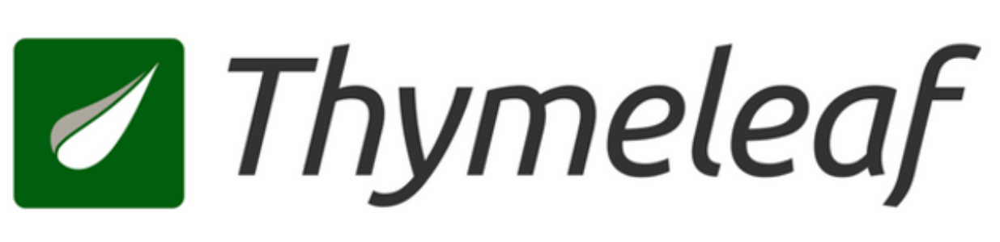


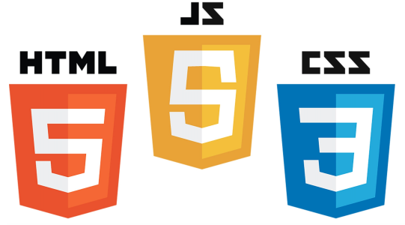









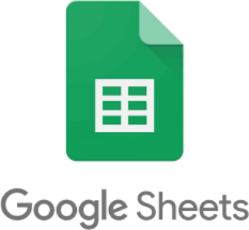

기술 스택
개발 환경
프론트 엔드
백엔드
프로그래밍 언어
형상관리 도구

Slide 18
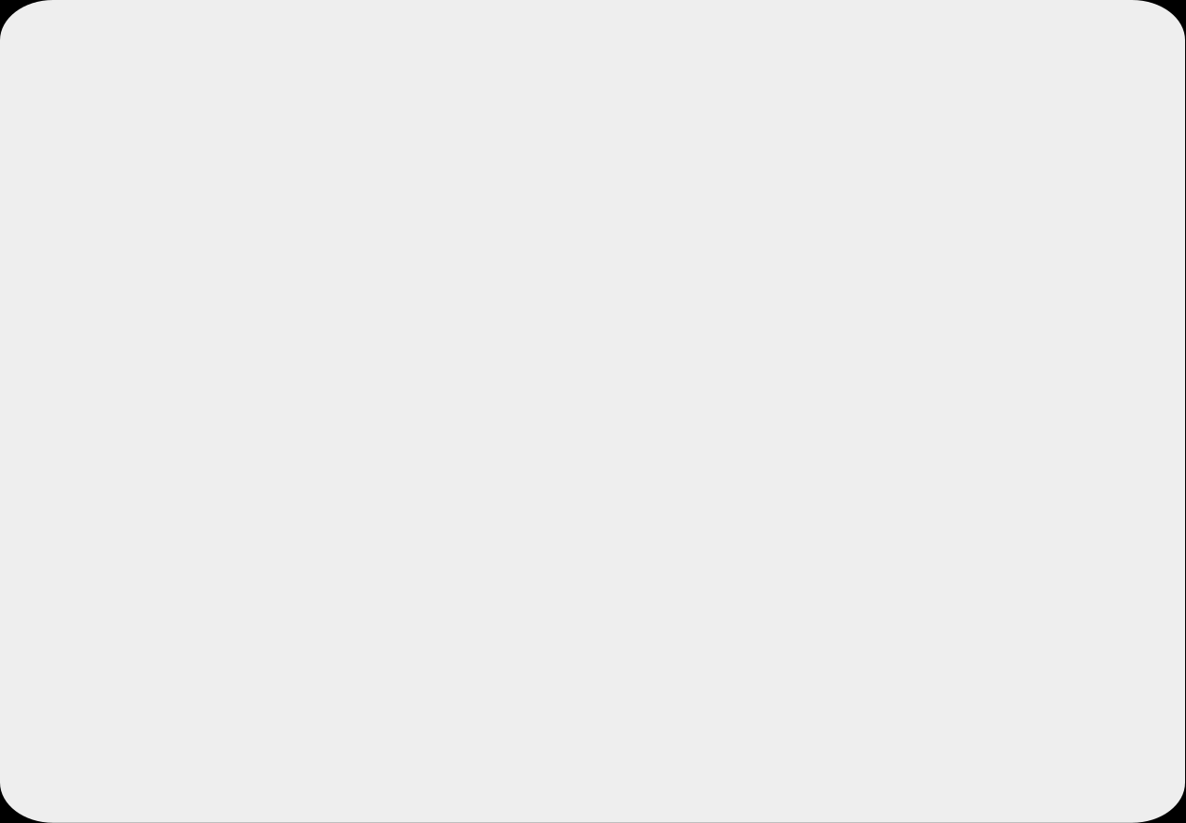
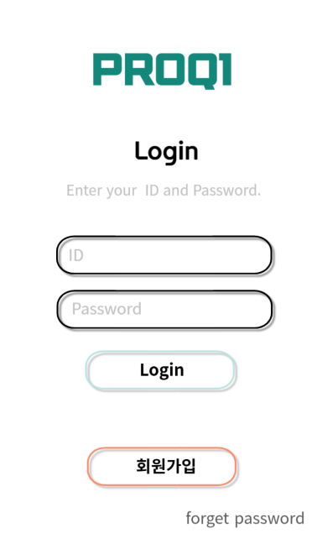
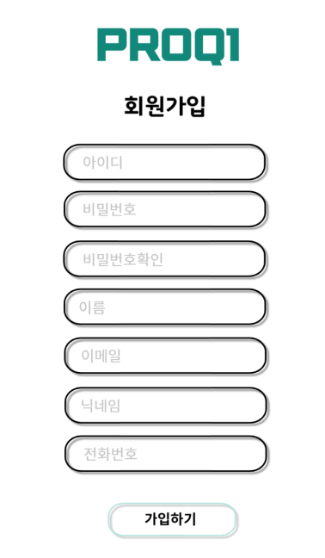
UI/UX 디자인
로그인/ 회원가입 화면
로고가 들어간
깔끔하고 환한 스타일의 디자인

Slide 19
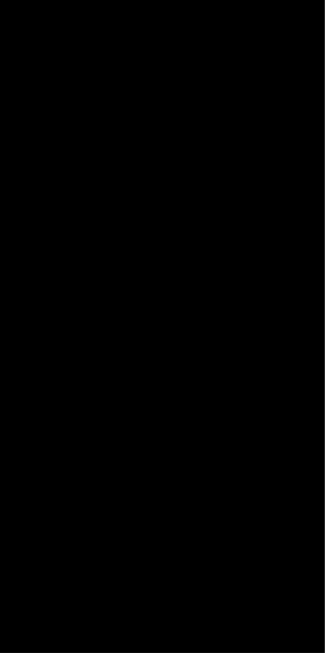
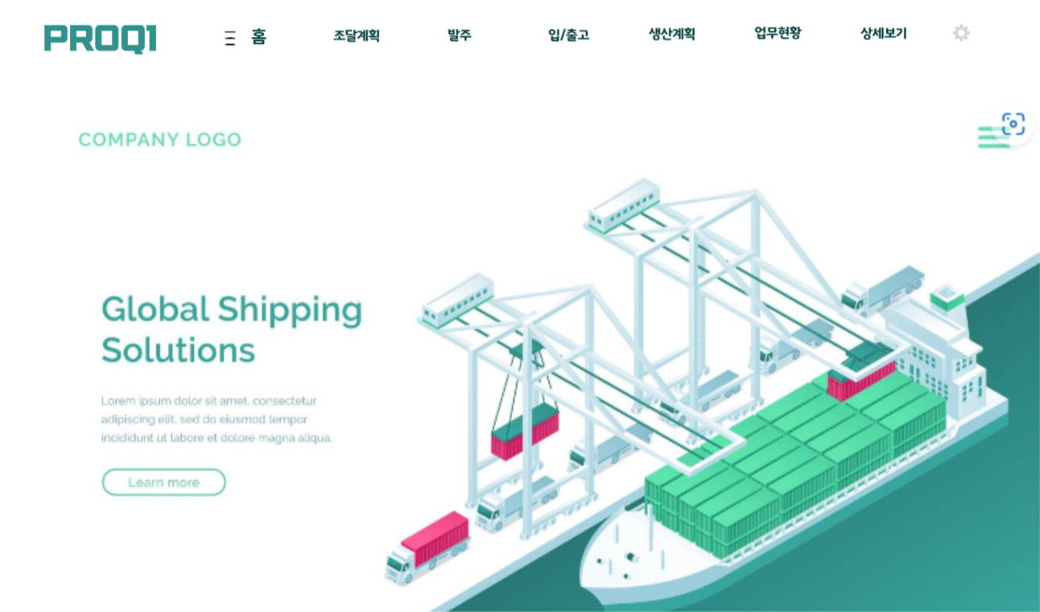
UI/UX 디자인
메인화면
엄무가 과중하고 스트레스가 많은 구매 담당자를 위해 깔끔하고 환한 스타일의 디자인
업무를 한눈에 파악하기 위에 위에 업무를 마우스를 갖다 대기만 해도 바로 파악 할 수 있도록 배치

Slide 20
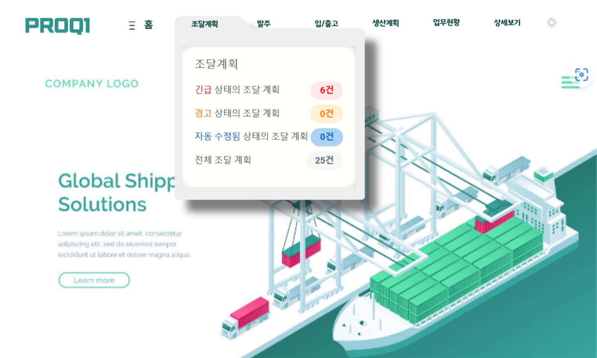
UI/UX 디자인
메인화면
마우스만 갖다대도 바로
눈으로 확인

Slide 21


PROQ1
THANK YOU

